Slide 1
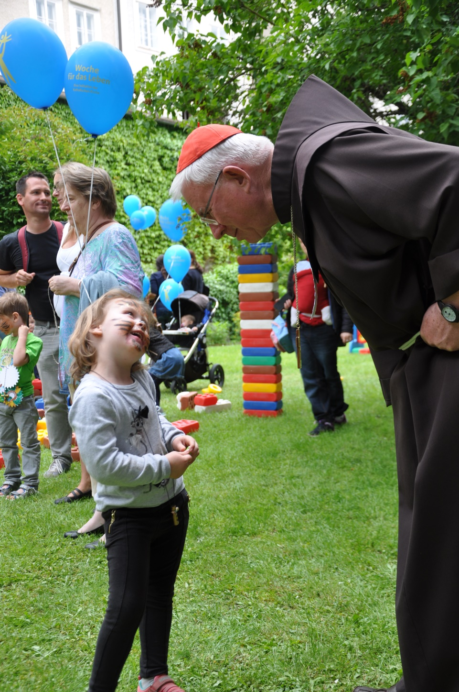

Auswertung der
900 Kinderfragebögen aus 56 Kindergruppen und Schulklassen in der ED Salzburg zum synodalen Prozess

Slide 2
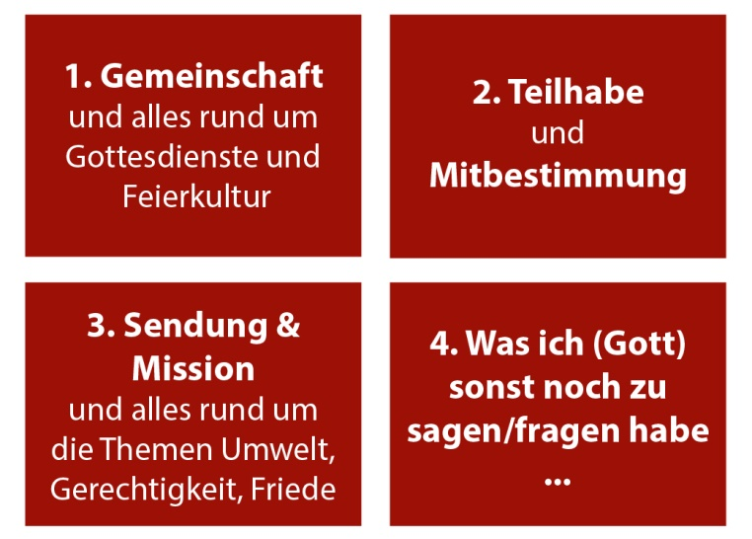

Auswertung im
Rahmen der vorgegebenen Bereiche des
synodalen Prozesses

Slide 3

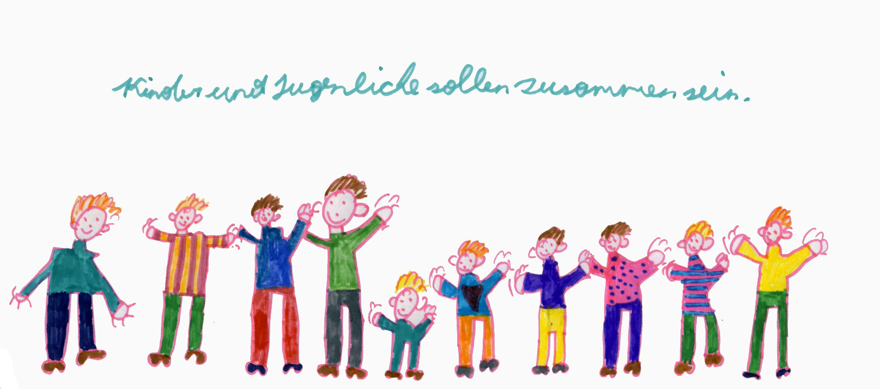

Slide 4

Das gefällt mir in der Jungschar- und Minigruppe
unsere Gemeinschaft!!!
Mir geht es gut, wenn ich ministriere.
... Kreativsein (spielen, singen, basteln, etc.)
Das Minigewand sollte unbedingt beibehalten werden, es ist praktisch und etwas Besonderes.
... dass alle zusammenhalten und zusammenhelfen
Ich bin Ministrantin, weil ich dort dem Herrn Pfarrer und
dem Herrn Diakon helfen kann.
Ich habe dort Freunde gefunden.

Slide 5
Das gefällt mir nicht so:
Ausstattung (zu harte Polster, zu kleiner Jungscharraum, zu kalte Kleidung beim Sternsingen, unschöne Kleidung der Minis).
man sollte mit den jüngeren Minis mehr proben
mehr gemeinsame Ausflüge und Veranstaltungen
Ich würde als Ministrant:in gerne mehr Aufgaben übernehmen.
zu wenig Jungs

Slide 6
Bewerbung Gottesdienste
vielleicht sollten wir die Menschen einfach einladen
man könnte Flyer verteilen und Kirchenführungen anbieten
Gesprächsrunden abhalten
man könnte das Altersheim einladen
Schilder Richtung Kirche aufstellen
Gottesdienste via tiktok, Instagram, …

Slide 7
Gestaltung der Gottesdienste
das „Publikum“ soll mitwirken dürfen
der Gottesdienst soll lustiger und cooler sein
den Gottesdienst spannend gestalten, vielleicht mit einem kleinen Quiz zum Schluss
den Gottesdienst erst um 11 Uhr oder später ansetzen – dann kann man ausschlafen
moderne und fröhlichere Lieder
Pfarrer spricht monoton, altmodisch, unverständlich

Slide 8
die Musik im Gottesdienst ist immer so traurig
es soll mehr gesungen werden
jede:r soll mal Orgel spielen dürfen
uns Kinder mehr im Gottesdienst mitmachen lassen!!!
man soll Tiere mitnehmen dürfen
die Kinder sollen vorne und die Erwachsenen hinten sitzen, damit man was sehen kann
es sollte Süßes geben, z.B. Popcorn u.a.

Slide 9
Gestaltungstipps für den Kirchenraum
Aquarium einbauen in der Kirche oder mehr Pflanzen
eine Spielecke, damit die Erwachsenen in Ruhe zuhören können
Weihnachten Lichterketten auf den Turm aufhängen
eine feine Polsterung für die Minibänke und bequemer
es soll bunte Luftballons in der Kirche geben und sie sollte bunter dekoriert sein
einen Schokoladenautomaten in der Kirche
es sollte heller sein in der Kirche

Slide 10
Angebote nach den Gottesdiensten
ein cooles Kinderprogramm
Spiele nach dem Gottesdienst
nach dem Gottesdienst eine Kutschenfahrt
vor der Tür einen bunten Papagei
Ostern eine bunte Ostereiersuche, bei jedem Grab ein Osterei hineinstecken
gemütliches Beisammensein und jede:r kann kommen

Slide 11
Gemeinschaftserlebnis „Essen und Trinken“
In der Kirche soll es nach dem Gottesdienst etwas zu essen und trinken geben und das Essen soll gratis sein.
Weihnachten soll es einen Stand mit Punsch und Keksen geben.
Ein Restaurant neben die Kirche bauen, damit man durch eine Glaswand in die Kirche sieht.

Slide 12

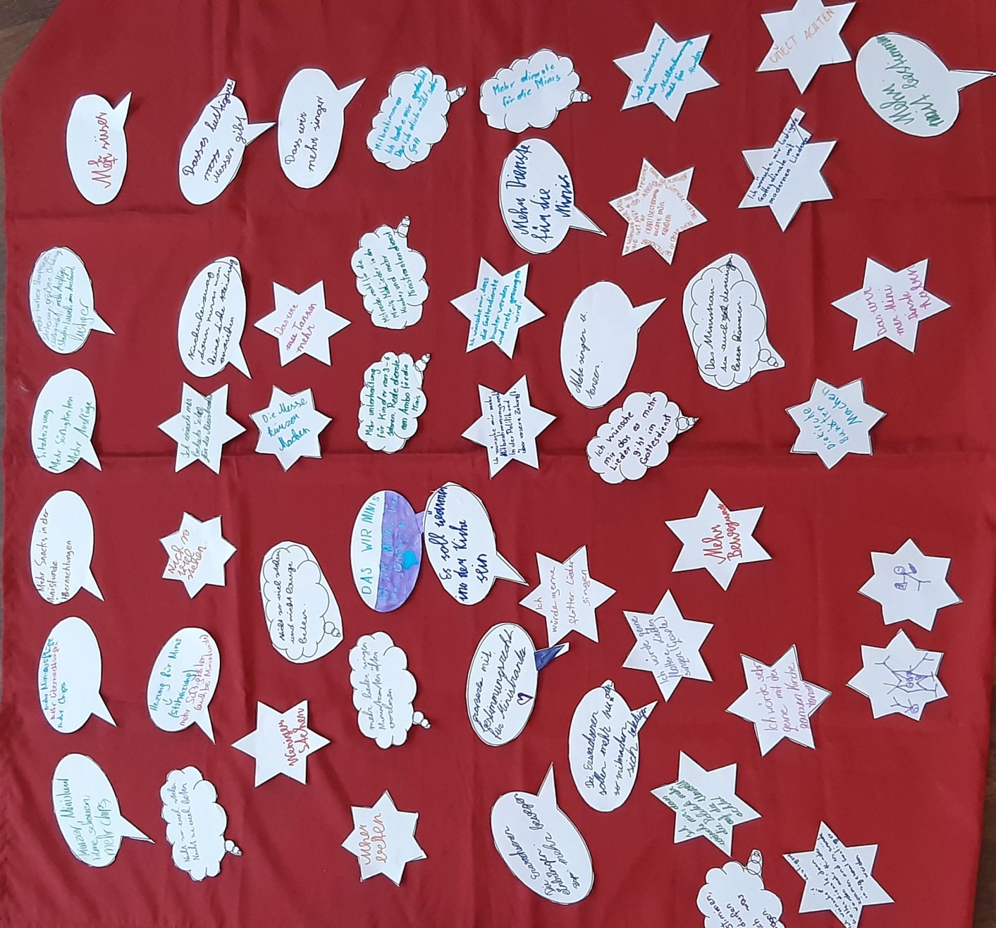

Slide 13
Mitbestimmung in der Kirche
Erwachsene sollen nicht immer soviel quatschen während des Gottesdienstes
die Hostie soll nicht immer so dick sein
über was man heute in der Kirche redet
das Gewand des Priesters ändern - es rauscht so laut
Mich ärgert, dass man immer leise sein muss in der Kirche.
als Ungetaufte:r trotzdem dabei sein können

Slide 14
Erwachsene sollen mehr Rücksicht auf die Kinder nehmen.
Erwachsenen wird viel mehr zugetraut als uns Kindern.
Sie sollen uns auch fragen und nicht immer alles bestimmen.
Mehr Rücksicht auf die Kinder nehmen.
Viele verstecken sich hinter: „Das war schon immer so, da kann man nichts ändern!“
Erwachsene sollen nicht glauben, dass sie alleine auf der
Welt sind und nicht immer nur an sich denken.

Slide 15

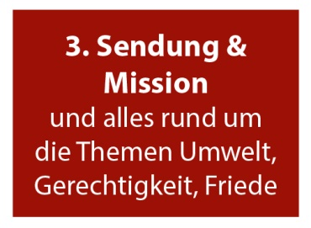

Slide 16
Umwelt/Bewahrung der Schöpfung
Erwachsene sollen sich mehr für die Umwelt einsetzen
weniger Müll, keinen Müll einfach wegwerfen
Klimawandel, Abholzung der Regenwälder stoppen
weniger Autofahren, mehr mit dem Fahrrad machen
Ohne Klimawandel wäre es bei uns ungefähr so wie im Mittelalter, nur ohne Hexenverbrennungen und Krankheiten, mit dem Wissen von heute.
Wir fragen uns, Gott wie lange wird es die Erde noch geben?

Slide 17
Frieden / gegen Ungerechtigkeiten
keine Kriege, keine Ungerechtigkeiten, keine Klimaerwärmung und sonst alles so wie jetzt
Ich möchte, dass die Erwachsenen Häuser bauen, wo alle Bettler Platz haben und nicht mehr betteln müssen.
Wenn ich die Welt verändern könnte, gäbe es kein Geld.
keine Kinderarbeit, Gerechtigkeit für alle, ein besseres Schulsystem, kein Rassismus, keine homophoben Menschen
keiner soll sich mehr hassen
alles soll schön und gerecht werden

Slide 18
Einsatz für Tiere / Tierschutz
keine Tierquälerei und viel Tierschutz
keine Tierexperimente
mehr liebe Drachen
Ich wünsche mir eine Welt mit vielen Tieren, die frei herumlaufen (außer die Gefährlichen, die kriegen große Gehege – wie wenn sie frei wären).
Alle Menschen sollten aussterben, dann können die Tiere in Frieden leben.

Slide 19
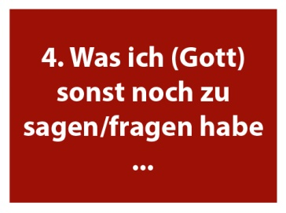
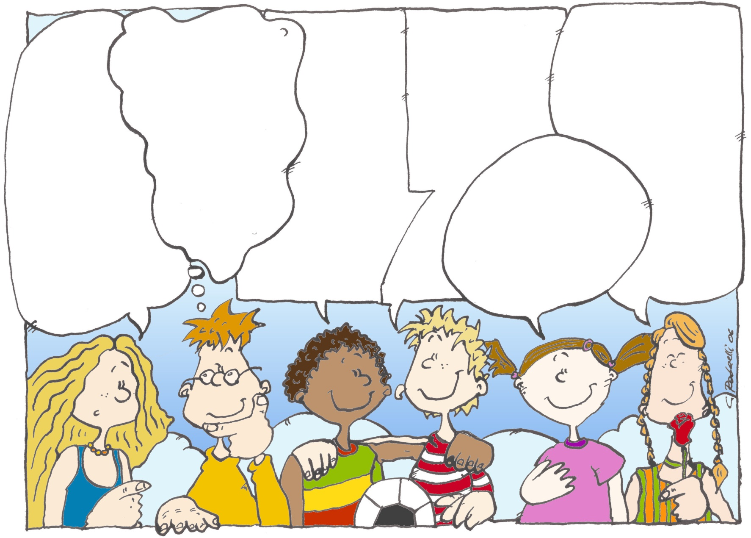

Slide 20
Wir sind dankbar, dass du auf uns aufpasst!
Gibt es im Himmel Streit?
Stimmt alles was in der Kirche gesagt wird?
Woher hattest du all die guten Ideen für unsere Erde?
Ich habe Gott sooo gern!
Gott, kannst du unser neuer Pfarrer werden?
Kannst du „Schokomüsli“ bitte gesund machen?

Slide 21
Wie geht es meinen verstorbenen Familienangehörigen im Himmel?
Bitte hilf meiner Mama dass es ihr bald wieder besser geht.
Wie sieht es im Himmel aus?
Alle Verstorbenen sollen bitte wieder leben dürfen.
Was ist das Schlimmste, was du je getan hast?
Gott, bitte können Sie die bösen Menschen nett machen?

Slide 22
Wie kannst du trotz des ganzen Unglaubens gut sein?
Ich würde Gott gerne auf einen Kakao einladen.
Warum hast du die Menschen so fehlerhaft gemacht?
Ich würde ihm sagen, dass die Kirche nicht nur Gutes tut.
Sind im Himmel auf einmal alle nett?
Ich würde Gott fragen, ob er immer in der Kirche bleibt ...

Slide 23
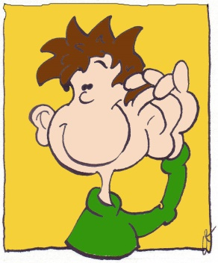
Zusammenfassung
Eine oftmals erwähnte Aufforderung an die Erwachsenen
ist, dass die Kinder gefragt werden möchten, den Kindern zugehört wird, sie ernst genommen werden möchten und auch auf die Kinder gehört wird.
Erwachsene sollen mehr zusammenarbeiten, nicht streiten, nicht alles besser wissen. Kinder fordern mehr Zeit und weniger „Geschwindigkeit“.

Slide 24
Erwachsene sollen keine Gewalt ausüben, nicht schreien und ihre Gewohnheiten auch ändern können.
Kinder fordern Respekt, Rücksicht und vor allem auch Zutrauen ein.
Kinder haben große Sehnsucht nach Gemeinschaft (mit Gleichaltrigen aber auch mit Erwachsenen).
Freunde, Freundinnen, ... gemeinsames Tun (spielen,
basteln, singen, …) und gemeinsame Unternehmungen
(z.B. Ausflüge, Ferienlager, …) sind den Kindern sehr wichtig.

Slide 25
Gemeinsam „Essen und Trinken“ empfinden die Kinder als großes Gemeinschaftserlebnis, viele möchten dies nach dem Gottesdienst anbieten.
Auch diverse Angebote nach dem Gottesdienst sehen die Kinder als „Zugpferd“, um mehr Menschen in die Kirche zu „locken“ (wie z.B. ein Kinderprogramm, eine Kutschenfahrt, …).
Kinder möchten lustige und fröhliche Menschen in unserer Kirche
erleben.

Slide 26
Kinder sehen die Mitfeiernden im Gottesdienst als „Publikum“,
das mehr Möglichkeit haben sollte, sich aktiv zu beteiligen (und dies auch nutzen sollte).
Vor allem bei der Gottesdienstgestaltung möchten die Kinder mehr mitbestimmen und auch mehr miteinbezogen werden und sind
auch dazu bereit, sich zu beteiligen.
Kinder beschreiben Gottesdienste als „langweilig“, „traurig“, „spaßbefreit“. Gottesdienste sollen Spaß machen,
dann kämen auch mehr Kinder.

Slide 27
Gottesdienstzeiten und die Dauer sollen überdacht werden. Spannendere Sachen einbauen, wie z.B. Quiz oder Witze, um die Aufmerksamkeit zu steigern.
Bei der musikalischen Gestaltung der Gottesdienste fordern Kinder
z.B. mehr Gesang, modernere und fröhlichere Lieder, mehr gesangliche
Beteiligung der Mitfeiernden, mehr Bewegungen zu den Liedern, …
Die Sprache ist für viele Kinder nicht verständlich und
zu kompliziert „altmodische Wörter verstehe ich nicht“.
Der Kirchenraum sollte wärmer und bequemer sein
sowie bunter gestaltet werden.

Slide 28
Kinder sehen Gott als „Freund“, dem sie ihre Dankbarkeit und Zuneigung ausdrücken: z.B. Ich habe Gott soooo lieb. Danke, dass du auf uns aufpasst.
Ich würde ihm sagen, dass ich ihn mag.
Sehr philosophische und ernste Fragen richten sie an Gott:
z.B. Stimmt das alles, was in der Kirche gesagt wird? Warum hast du die Menschen so fehlerhaft gemacht? Bleibst du immer in der Kirche?
Aber auch sehr praktische Dinge: z.B. Gott soll unser neuer Pfarrer werden. Werde ich ein Fußballprofi oder Tennisprofi?

Slide 29
Kinder beschäftigt, wie es im Himmel aussieht und ob es den Verstorbenen gut geht: z.B. Sind im Himmel auf einmal alle nett und was passiert mit den Bösen? Warum müssen Menschen und Tiere sterben? Könntest du bitte nachsehen, ob es meinem verstorbenen Onkel im Himmel gut geht? Wann werde ich sterben? Komme ich in den Himmel?
Fragen und Wünsche rund um „Umwelt, Gerechtigkeit, Friede, Bewahrung der Schöpfung“ werden an Gott gerichtet:
z.B. Kannst du den Krieg aufhören lassen? Wie lange wird es die Erde noch geben? Kannst du die Welt von Bosheit und Müll befreien?
Könntest du den Klimawandel abschaffen?

Slide 30
Was heißt das nun für unsere Pfarre?

